Slide 1
Luftfeuchtigkeitssensoren

Slide 2
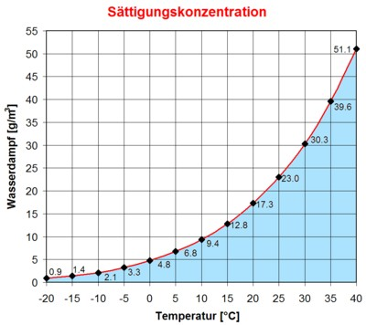
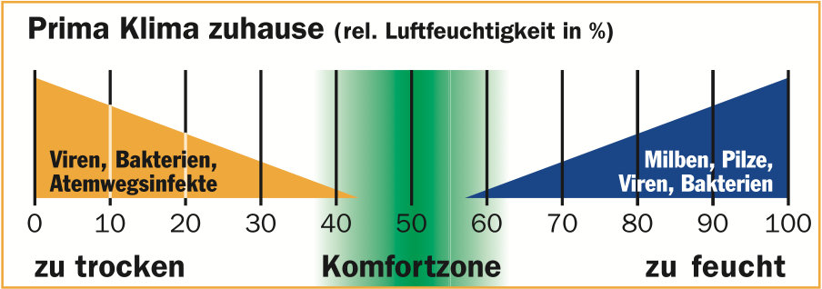
Allgemein

Slide 3
Arten von Hygrometer
Absorptionshygrometer
Psychrometer
Taupunktspiegelhygrometer

Slide 4

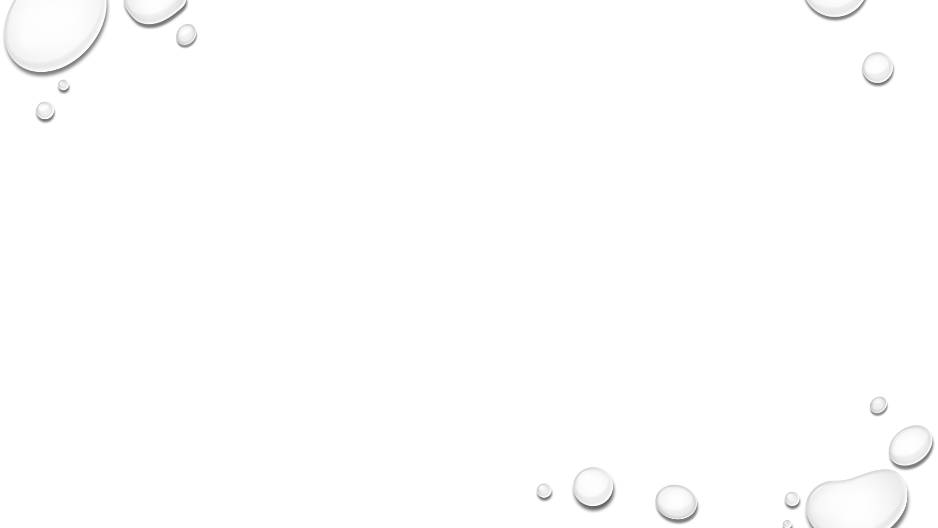
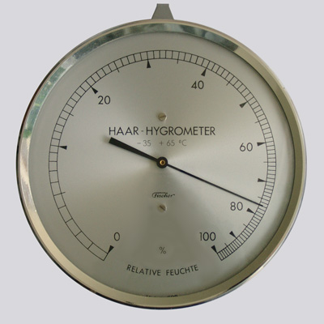
Absorbationshygrometer
Hygroskopisches material (wasseranziehend)

Slide 5
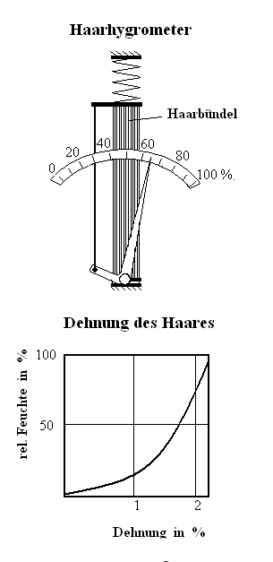
Haarhygrometer
0%-100% Längenänderung von 2,5%
Regeneration

Slide 6
Moderne Sensoren
Kapazitiver sensor
Impedanz Sensor

Slide 7
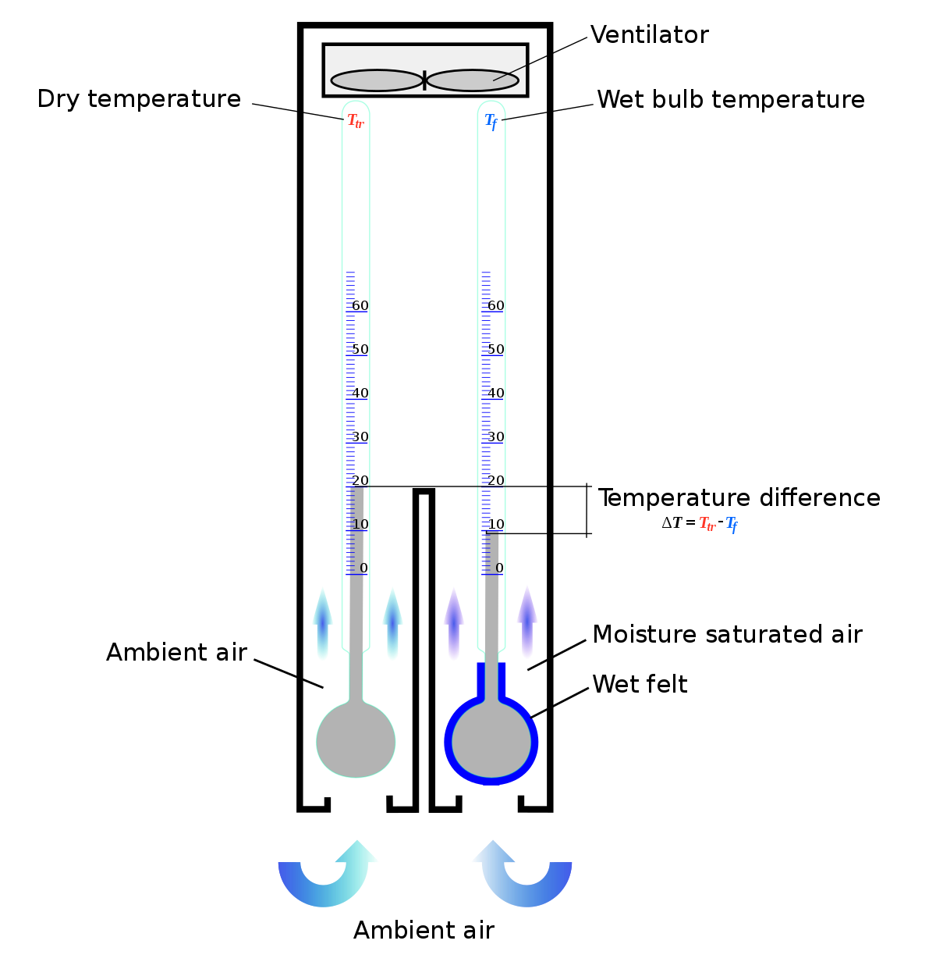
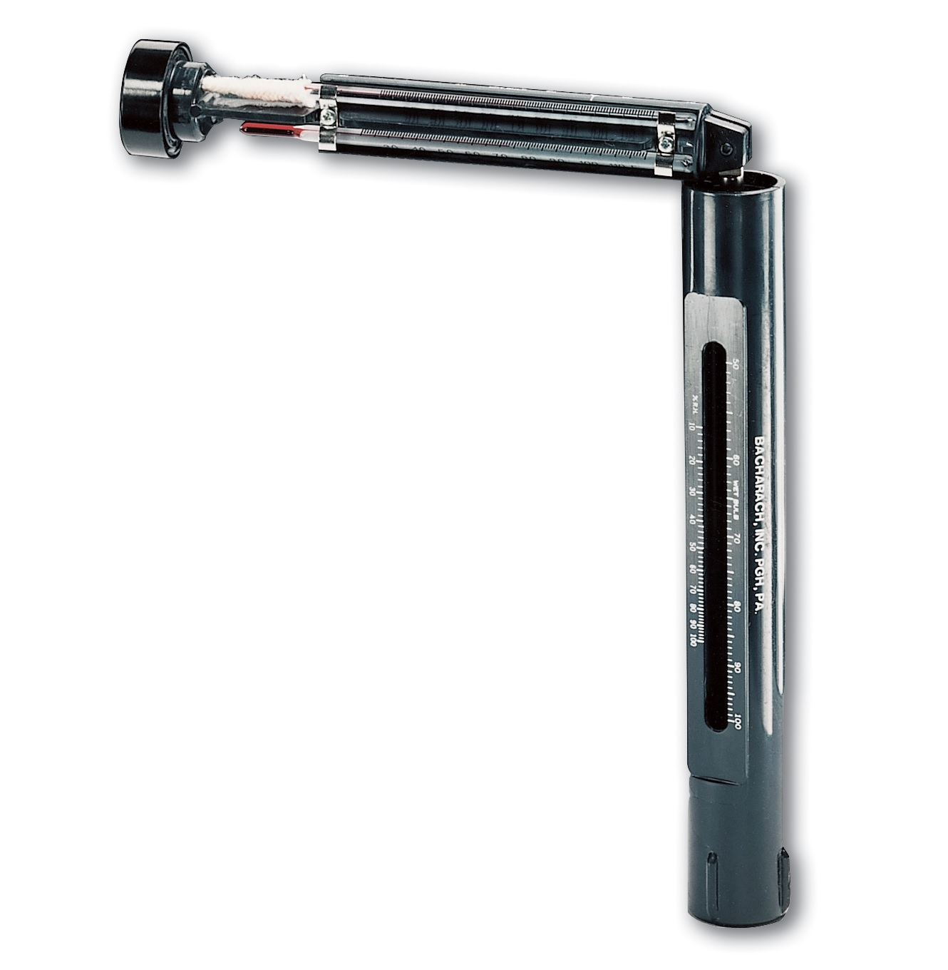
Psychrometer
2 gelichartige thermomether
Sprung´schen formel

Slide 8
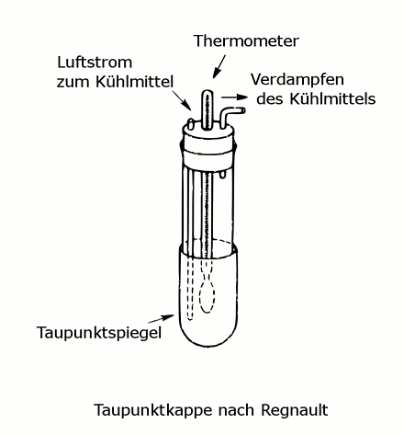
Taupunktspiegelsensor
Taupunkt bestimmt mit Hilfe eins Spiegels
Misst auf ein halbes Prozent genau

Slide 9
Weitere verfahren
Chemische hygrometer
Coulometrisches Hygrometer
Optischer hygrometer

Slide 10
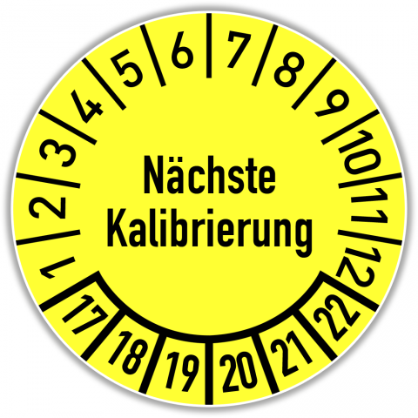
Kalibrierung
Verfahren der kalibrierung:
Feuchte Lappen Methode
Salzmethode – Feuchtenormal
Salzmethode – schnapsglas

Slide 11
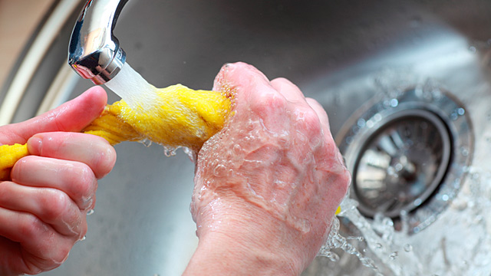
Feuchte Lappen methode
Am häufigsten verwendet
leicht ungenau

Slide 12
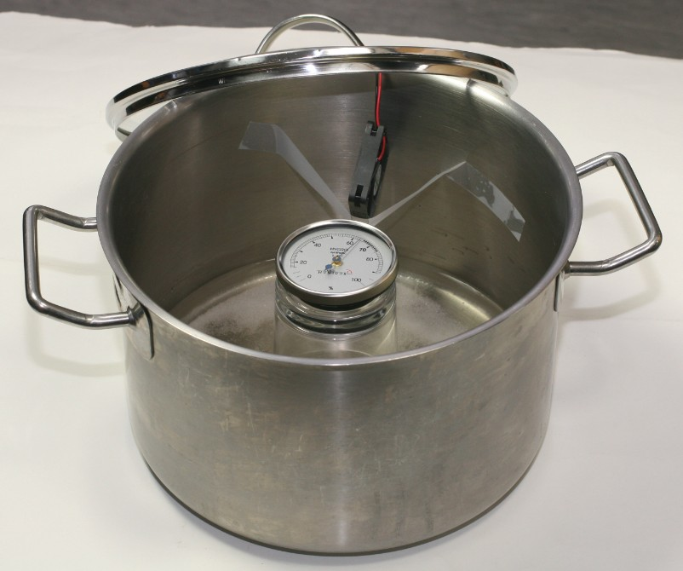
Salzmethode - Feuchtennormale
Viel genauer
40g salz pro 100ml wasser

Slide 13
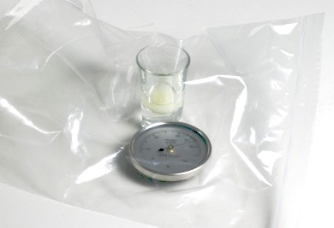
Salzmethode - Schnapsglas
Einfachere methode
genau

Slide 14
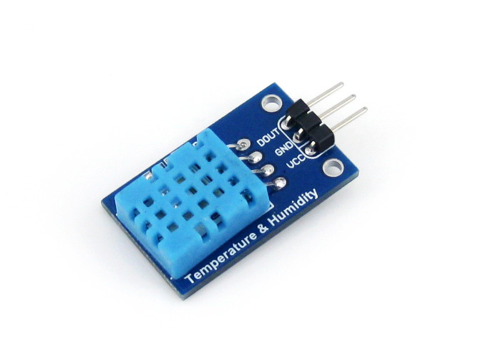
Arduino
Dout (Digital out)
Gnd (ground)
Vcc (5 Volt)

Slide 15
Fragen
Wie funktioniert die Salzmethode - Feuchtenormale?
Wie ist das Psychrometer aufgebaut?

Slide 16

Danke für eure aufmerksamkeit

